Slide 1
فرسان أغسطس 2022
اقرأ لتغدو إنساناً أجمال

Slide 2
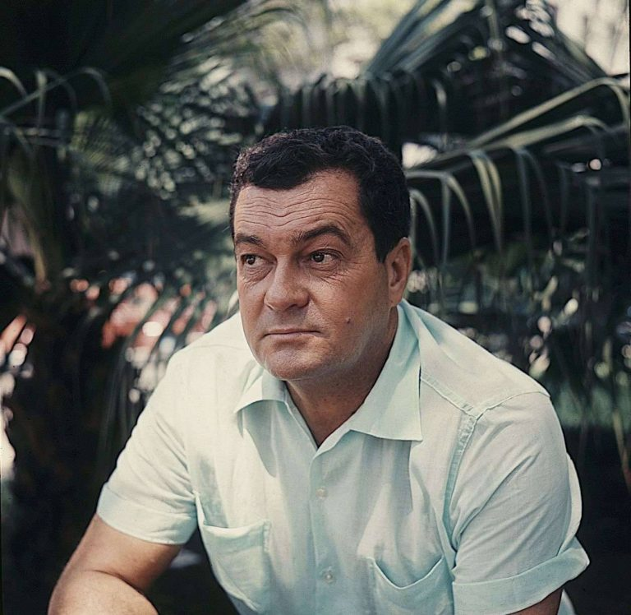
خوزيه ماورو
ولد سي ماورو في ريو دي جانيرو في 26 فبراير من عام 1920. كانت عائلته فقيرة جدا، وعندما كان لا يزال صغيرا جدا، هاجر إلى ناتال حيث اعتنى به أقاربه. عند دخوله كلية الطب ، تخلى خوسيه عن مسار الدراسة في سنته الثانية وعاد إلى ريو دي جانيرو. هناك عمل كمدرب ملاكمة وحتى كنموذج للرسام.
أكبر نجاح له هو روايته تجاربه الشخصية والصدمات التي عانى منها في طفولته مع التغيرات المفاجئة في الحياة.
لدى المؤلف أساليبه الأصلية في الكتابة. في البداية ، كان يختار السيناريوهات التي ستتحرك فيها الشخصيات. ثم ينتقل إلى هذا المكان ويقوم بدراسات دقيقة هناك.
يبني كل الرواية ، ويحدد حتى جمل الحوارات. كان لديه ذاكرة سمحت له ، لفترة طويلة ، بتذكر كل التفاصيل الصغيرة لسيناريوه المدروس.

Slide 3

هيا نوقض الشمس
زيزا، طفل السادسة المصاب بحنان طافح يسيل من الأشياء البسيطة من حوله، المطل على عالم الكبار بأحلامه التي تشرق من شجرة برتقاله الرائعة، ها هو يبعد الآن عن عائلته وقد صار في الحادية عشرة، مفردًا، مصابًا بالحنين، مرتب الهندام، نظيفًا وباردًا من الوحدة، مشدودًا مثل وتر بين المدرسة الإعدادية ودروس البيانو. أي ثقل يمكن أن يزنه عالم كهذا على كتفي طفل ينزلق إلى المراهقة محملًا بذكريات الشوارع المغبرة والأزقة والدفء الحارق الذي يحوم حيث يسكن الفقر؟ كيف يشعر هذا الفتى وقد صار يسكن بيت عائلة جديدة ثريةـ تحول فيها من شيطان أزرق إلى ملاك مطيع؟ هل يظل على ذلك النحو، وقد صار قلبه الجديد يكلمه من داخله ويضيء عزلته بشعلة الأحلام ذاتها، ويخوص معاركه الصغيرة، وصولًا إلى لسعة الحب الأولى

Slide 4
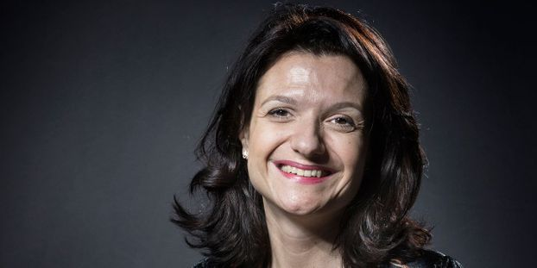
رافاييل جيوردانو
روائية فرنسية من مواليد باريس.في عام 2020، احتلت المرتبة السادسة بين المؤلفين الأكثر مبيعًا وفقًا لتصنيف صحيفة لو فيغارو (تم بيع أكثر من ستمائة وثلاثين ألف نسخة في عام 2019). وقد دخلت في المراكز العشرة الأولى من هذا الترتيب في سنة 2018.وهي حفيدة المذيع والتلفزيوني، الشاعر والمقاوم الشهير جان نوهين.
تخرجت رافاييل جيوردانو في فنون الجرافيك من مدرسة إستيان عام 1998.عملت في وكالة اتصالات باريسية، لكنها استقالت لإنشاء وكالة أحداث إبداعية للشركات.
بعد عشرة أعمال منشورة مرتبطة بالإبداع والتنمية الشخصية، نشرت في سبتمبر 2015 روايتها الأولى: تبدأ حياتك الثانية عندما تفهم أن لديك واحدة فقط، في مجموعة النشر أيرول

Slide 5

حياتك الثانية تبدأ حين تدرك أن لديك حياة واحدة
برزت هذه الرواية، المرتكزة على التنمية الذاتية وعلم النفس الإيجابي، كأحد الأعمال الأكثر نجاحاً في اللحظة الراهنة. إنّها كتابٌ يدعو إلى التغيير وإلى تحسين المرء لحياته، في سبيل عثوره على طريق الرضى والسعادة.
من خلال حكاية كاميل التي تسعى إلى عودة الفرح والإثارة إلى حياتها، تدعونا هذه الرواية إلى أن نطرح على أنفسنا أسئلة وجودية وإلى أن نفكر في خياراتنا وتصرفاتنا وسلوكياتنا، وتدفع بنا إلى الجرأة على تغيير حياتنا وتحقيق أحلامنا.
تقول الكاتبة عن الرواية :"لا أريد أن أطلق أحكاماً ولا أن أَسقط في فخّ المبالغة. ما أسعى إليه هو أن أمنح المفاتيح لقُرّائي لكي يصبحوا أفضل حالاً

Slide 6
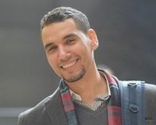
عماد رشاد عثمان
ولد عام 1986 في مدينة الاسكندرية، وهو طبيب بشري وكاتب، حصل على بكالوريوس الطب والجراحة عام 2010، وهو باحث ملتحق بدرجة الماجستير في أمراض المخ والأعصاب والطب النفسي بجامعة الإسكندرية، وله عيادة متخصصة في العلاج النفسي بمصر، وبدأ مسيرته الكتابية عام 2018 حينما أصدر كتاب أحببتُ وغدًا، ثم عاد إلينا عام 2020 بكتابه أبي الذي أكره، ولقد للاقت كتاباته نجاحًا عظيمًا في مصر والوطن العربي.

Slide 7

أبي الذي أكره
وكان سجنهم (الجُرم الذي لم يرتكبوه)، ولكنهم تشربوه، فصار يقيدهم ويمنعهم من تحقيق ذواتهم.لم يكونوا يدركون أن أبواب الزنازين مفتوحة، وأن بإمكانهم الفرار، فقد أَلَفوا هذه الزنازين فلم يتصوروا يومًا أن بالإمكان الهرب، وأن لكل منهم حياة رحبة خارج زنزانته، صنعوا الزنازين باسم الحب أو المصلحة.
حتى قرر أحدهم يومًا أن يتجرأ ويدفع الباب قليلًا لينفرج، ويدخل بصيص من نور التعافي، ثم تجاسر أكثر وخرج للممر هناك حيث زنازين الألم، ثم غامر أكثر وصاح في المحبوسين أن هناك نورًا خارج الأقفاص، وأن الحياة خارج السجن ممكنة ومكفولة وليست محرَّمة عليهم كما يظنون! وحينها فُتحت الأبواب ببطء، وخرج الحبيسون، ليلتقوا هناك في الطريق إلى الطريق، في رحلة الهروب خارج السجن.. السجن الناعم!
وفي ذلك الممر نقشوا حكاياتهم مع التعافي وكتبوا قصص تشافيهم على الجدران، وأعلنوا كيفية الهرب لكل من ألقته أقداره يومًا في سجن كهذا. ومن تلك النقوش كان هذا الكتاب.

Slide 8
وعلى أحر من اللهفة
نبدأ التصويت

